Slide 1
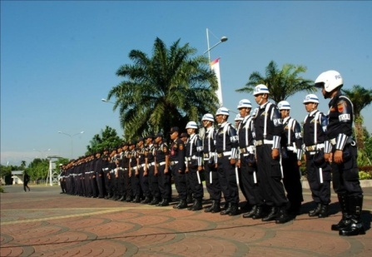
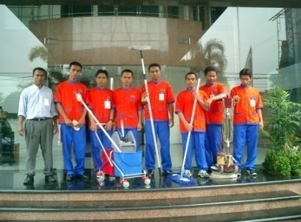
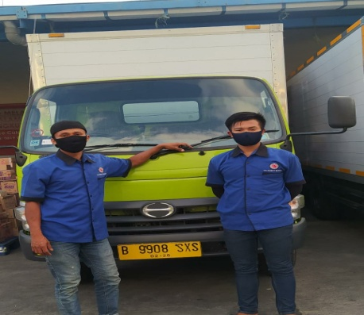
PT.BUKIT MAYANA
SECURITY &
SAFETY SYSTEM
CLEANING SERVICE &
LANDSCAPING
PARKING SYSTEM
Driver logistic
CORPORATE
INTRODUCTION

Slide 2
PT.BUKIT MAYANA
1
ABOUT COMPANY
2
STRUKTUR ORGANISASI
3
VISI, MISI PERUSAHAAN
4-6
SECURITY SERVICE
STRUKTUR ORGANISASI
7-8
CLEANING SERVICE
9-12
PARKING SERVICE
13
MANPOWER SUPPLY SERVICE
14-16
OUR CLIENTS
17-24
LEGALITAS PERUSAHAAN
25-28
GALLERY KEGIATAN PERUSAHAAN
29
CONTACT US

Slide 3
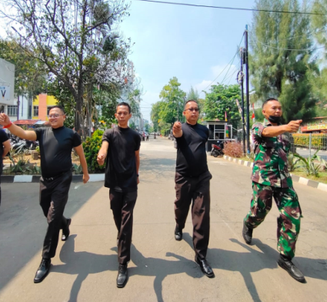
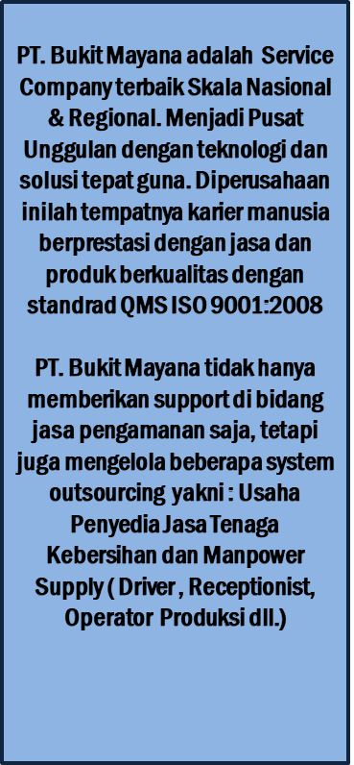
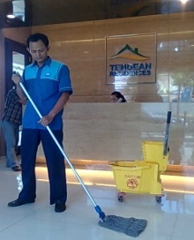
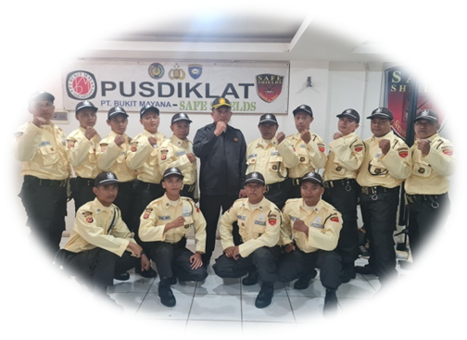
About Company
PT.BUKIT MAYANA
1

Slide 4
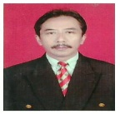
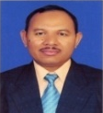
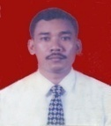
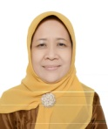
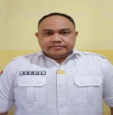
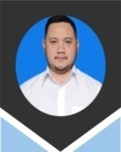
PT.BUKIT MAYANA
Ir. WARDJUNED MARSAN
KOMISARIS
TOTO PRAYITNO, MBA
DIREKTUR UTAMA
KAMSIYANTO
EMMA AMALIAH
DIREKTUR OPERASIONAL
DIREKTUR KEUANGAN
ASRUL
DICKY ACHMAD CANNARIS
SRIYANTO
IKA INDRIYANI
MANAGER OPERASIONAL
MANAGER HRD & LAWYER
MANAGER MARKETING
MANAGER KEUANGAN
2

Slide 5
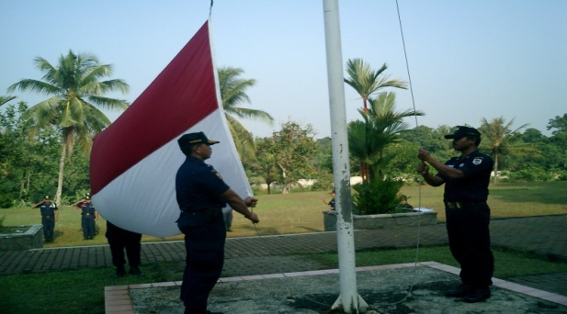
PT.BUKIT MAYANA
VISION
Fokus kepada pengabdian dan integritas dengan etika tinggi sehingga meraih kepercayaan dunia industri dan masyarakat konsumen.
MISSION
.
Mengelola dan mengembangkan Pusat Diklat dengan Fasilitas terlengkap dan kurikullum berbasis kompetensi yang relevan dengan industri sesuai Quality Management System Standard ISO 9001:2008.
.
Menciptakan rasa Aman, Nyaman, Asri, Tertib, Bersih dan selamat dimanapun Jasa & Produk kita dibutuhkan.
.
Membangun dan mengelola institusi profesional dengan citra tinggi dan handal berkesinambungan (Longterm carrier oriented).
.
Mengelola, mengembangkan dan mensejahterakan SDM dengan penuh integritas demi kemajuan bersama.
.
Total Action dalam satu Team terpadu dan dinamis demi keberhasilan misi tersebut.
3

Slide 6
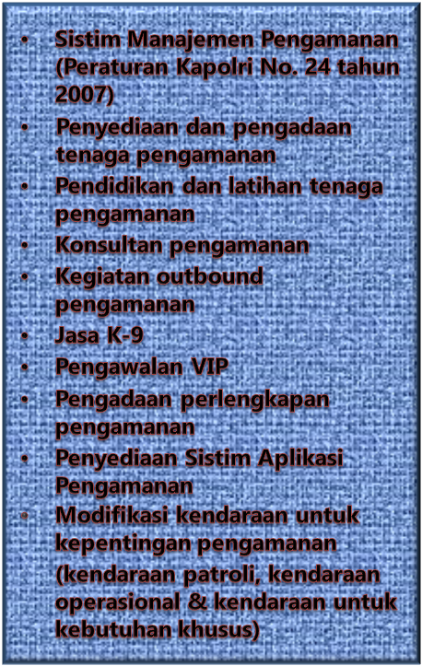
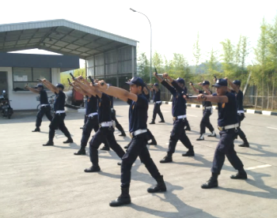
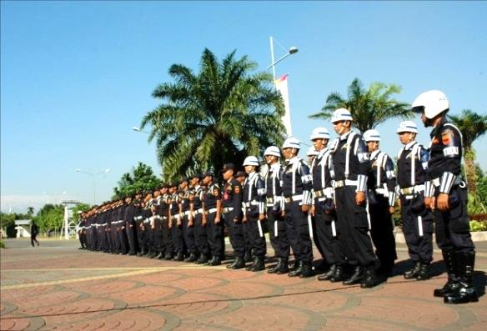
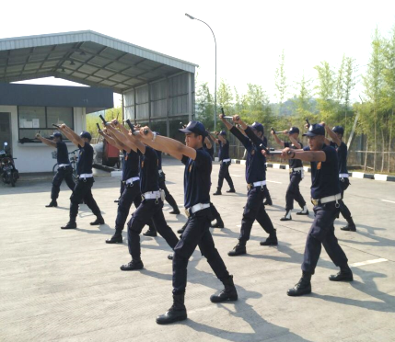
Care of U Guard U
SECURITY SERVICE
Sistim Manajemen Pengamanan (Peraturan Kapolri No. 24 tahun 2007)
Penyediaan dan pengadaan tenaga pengamanan
Pendidikan dan latihan tenaga pengamanan
Konsultan pengamanan
Kegiatan outbound pengamanan
Jasa K-9
Pengawalan VIP
Pengadaan perlengkapan pengamanan
Penyediaan Sistim Aplikasi Pengamanan
Modiﬁkasi kendaraan untuk kepentingan pengamanan
(kendaraan patroli, kendaraan operasional & kendaraan untuk kebutuhan khusus)
4

Slide 7
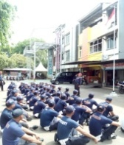
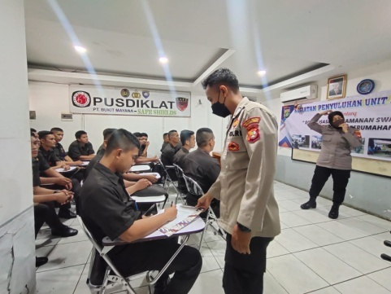
Care of U Guard U
SECURITY TRAINING PROGRAM
Sebuah pelatihan In House / outbond “ Strategic Security Guard Training”
Khusus bagi para professional anggota dan komandan Security guna mendukung suksesnya kinerja diperusahaan anda.
Konsep pelatihan Integrated Security & Safety service yang berorientasi pada pelayanan prima dengan pendekatan R E C I ( Remedial – Enrichment – Consulting – Implementing ).
Sistem pengajaran dilengkapi dengan “Problem Solving & Security Succes Story” telah terbukti berhasil meningkatkan kinerja security Management dan pelayanan garda terdepan.
5
Page 8

Slide 8
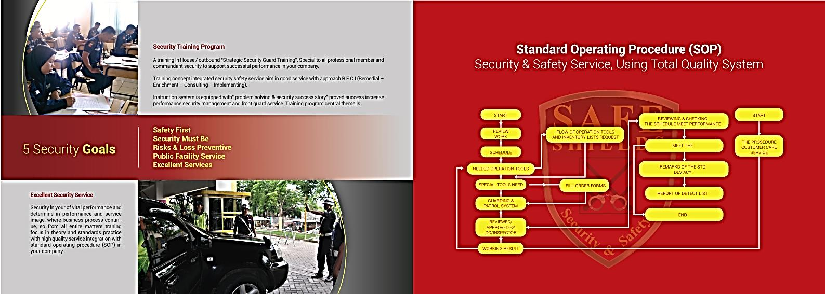
Care of U Guard U
6

Slide 9
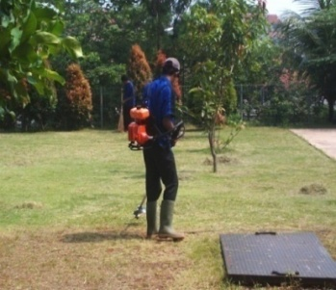
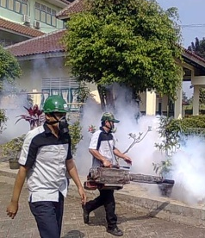
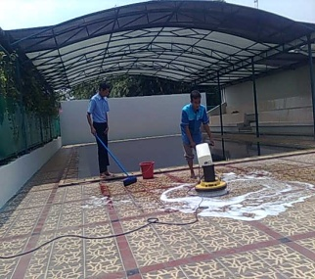
Not just cleaning service !
We maintain your valuable Building & Property
Membangun dan...! merawat
sama pentingnya
We applied Quality Management System
for your needs :
Cleaning Maintenance service
Landscape & Gardening Maintenance
Marble Polishing & General Cleaning
: 0895-3850-50929
: 0813-8459-8727
: 0815-1996-7208
: 0878-712-40079
: (021) 4893001, 4711182
: maintenance.total@yahoo.com
Equipment & Material Supplies
SAFE CLEAN
Pest, Rodent & Termite Control
Quality Management System :
7
Sriyanto
Siswanto
Syahidin
Toto Pray
Phone
Email

Slide 10
Cleaning out put Standard
Clean & Orderly
Dry & shine
Disinfectant & Hygienics
Fregrance
Green Cleaning
Excellence Service
8

Slide 11
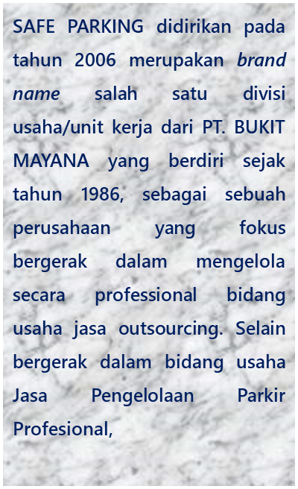
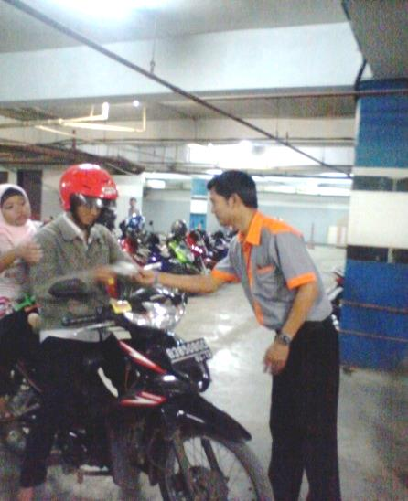
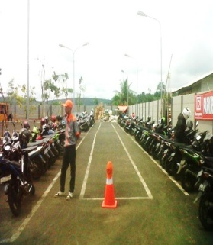
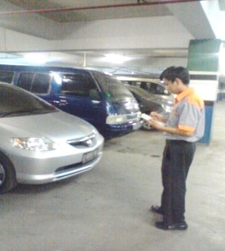
PARKING SYSTEM
SAFE PARKING didirikan pada tahun 2006 merupakan brand name salah satu divisi usaha/unit kerja dari PT. BUKIT MAYANA yang berdiri sejak tahun 1986, sebagai sebuah perusahaan yang fokus bergerak dalam mengelola secara professional bidang usaha jasa outsourcing. Selain bergerak dalam bidang usaha Jasa Pengelolaan Parkir Profesional,
Page 16
9

Slide 12
POLA KERJASAMA
1. Perjanjian Bagi Hasil (Gross Sharing)
Bentuk Kerjasama ini adalah Safe Parking menginvestasikan kebutuhan peralatan parkir. Besaran bagi hasil Gross Sharing ditentukan sesuai kesepakatan kedua belah pihak.
2. Perjanjian Pendapatan Tetap Bulanan (Sewa Lahan)
Bentuk Kerjasama ini adalah Safe Parking menginvestasikan kebutuhan peralatan parkir. Besaran Pendapatan Tetap ( Sewa Lahan) ditentukan sesuai kesepakatan kedua belah pihak.
3. Perjanjian Manajemen Fee (Semi Outsourching)
Bentuk Kerjasama ini adalah Pemilik Gedung menginvestasikan kebutuhan peralatan parkir dan Safe Parking akan memperoleh porsi Persentase pendapatan parkir sesuai kesepakatan
10

Slide 13
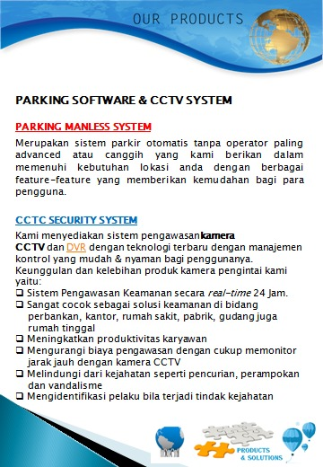
SAFE PARKING didirikan pada tahun 2006 merupakan brand name salah satu divisi usaha/unit kerja dari PT. BUKIT MAYANA yang berdiri sejak tahun 1986, sebagai sebuah perusahaan yang fokus bergerak dalam mengelola secara professional bidang usaha jasa outsourcing. Selain bergerak dalam bidang usaha Jasa Pengelolaan Parkir Profesional,
Page 16
11

Slide 14
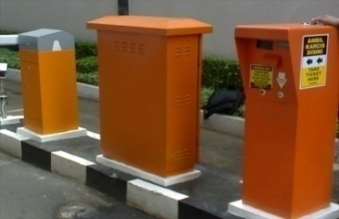
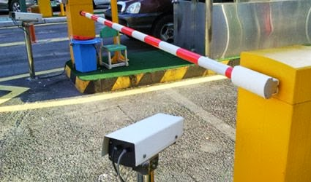
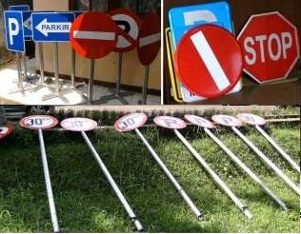
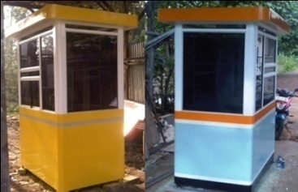
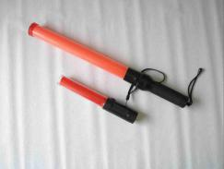
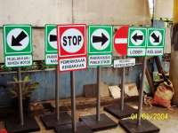
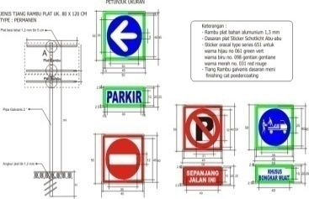
SUPPLIER ALAT PARKIR
Selain sebagai pengelola parkir, kami juga bergerak dalam penyedia kebutuhan peralatan parkir dalam memenuhi kebutuhan anda.
12

Slide 15
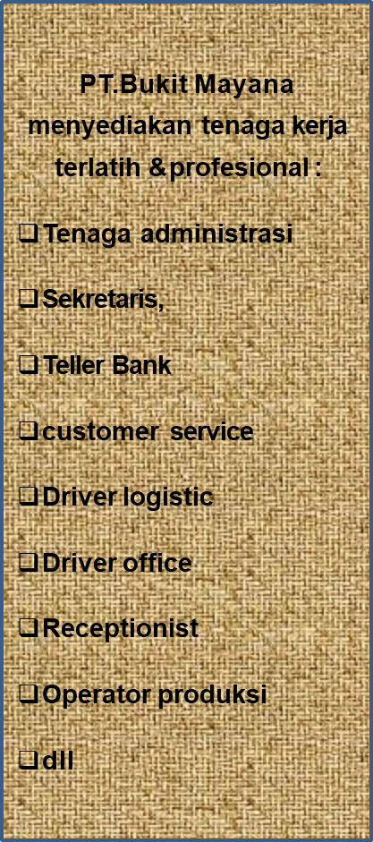
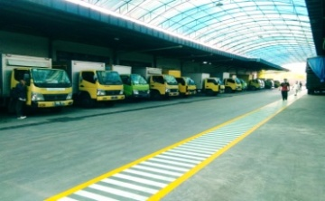
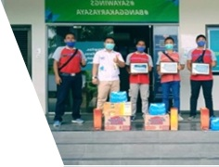
PT.Bukit Mayana menyediakan tenaga kerja terlatih & profesional :
Tenaga administrasi
Sekretaris,
Teller Bank
customer service
Driver logistic
Driver office
Receptionist
Operator produksi
dll
13

Slide 16
PT.BUKIT MAYANA
NO | NAMA PERUSAHAAN | LOKASI
A | Security Guards Service
1 | PT. METRO INTI SEJAHTERA - BEKASI | BEKASI
2 | PT. WIDYA SAKTI KUSUMA - BEKASI | BEKASI
3 | PT. WIDYA SAKTI KUSUMA - JAKARTA | JAKARTA
4 | PT. DAESANG AGUNG INDONESIA | JAKARTA
5 | PT. M-CLASS INDUSTRY | KARAWANG
6 | PT. MULTI MEGAH MANDIRI - JAKARTA | JAKARTA
7 | PT. MULTI MEGAH MANDIRI - CIANJUR | CIANJUR
8 | METHODIS | JAKARTA
9 | PT. EKAMANT INDONESIA | JAKARTA
10 | PT. FNB INDONESIA | JAKARTA
11 | PT. PERFORMANCE AUTO CENTRE - PURI | JAKARTA
12 | PT. NEV AUTO MOBIL - KELAPA GADING | JAKARTA
13 | PT. NEV AUTO MOBIL - PONDOK INDAH | JAKARTA
14 | RUMAH SUSUN ATAP MERAH | JAKARTA
16 | PT. KANMO GROUP | JAKARTA
17 | PT. CENTRAL BOGA SEJAHTERA | TANGERANG
18 | PT. CAHAYA SAM PERINDASA | jakarta
14

Slide 17
PT.BUKIT MAYANA
NO | NAMA PERUSAHAAN | LOKASI
19 | PT. BANGUN CILEUNGSI INDAH | KAB. BOGOR
20 | PT. CATUR SENTOSA ANUGERAH | SUKABUMI
21 | PT. CATUR SENTOSA ANUGERAH | TANGERANG
22 | PT. CATUR SENTOSA ANUGERAH | BOGOR
23 | PT. CATUR SENTOSA ANUGERAH | SUBANG
24 | PT. CATUR SENTOSA ANUGERAH | LAMPUNG
25 | PT. CATUR SENTOSA ANUGERAH | JAKARTA
26 | PT. KOMPAS MEDIA NUSANTARA | Palembang, Sumsel
27 | CV MITRA PANCA ABADI | TANGERANG
28 | PT. MOUAWAD INDO INVESMENT | JAKARTA
29 | PT. ANUGERAH CITRA REKONINDO | JAKARTA
30 | PT. SARANA GUNA MAKMUR PERSADA | JAKARTA
31 | PT. SARI AGRO MANUNGGAL | LAMPUNG
32 | PT. GAMMA BUANA PERSADA | JAKARTA
33 | PT. HALIM PRIMATAMA | JAKARTA
34 | PT. WAIBEST | JAKARTA
35 | PT. BINTANG PERMATA SEMESTA | JAKARTA
36 | PT. SUMBER GAS SUKSES | Palembang, Sumsel
37 | UNIVERSITAS MULTI DATA PALEMBANG | Palembang, Sumsel
38 | PT. MULTI DATA PALEMBANG | Palembang, Sumsel
39 | AAA KEBUN INDRALAYA MDP GROUP | Palembang, Sumsel
40 | PT. SEGARA MAKMUR SEJAHTERA | Palembang, Sumsel
41 | HOTEL ARYADUTA PALEMBANG | Palembang, Sumsel
42 | PT. NUSANTARA MULTI KREASI | Palembang, Sumsel
43 | PT. METRACO | PADANG
15

Slide 18
PT.BUKIT MAYANA
NO | NAMA PERUSAHAAN | LOKASI
B | CLEANING SERVICE
1 | PT. Depok Distribusindo Raya | Depok
2 | PT. Banjar Distribusindo Raya | Jawa Barat
3 | PT. SDR - Indralaya | Palembang, Sumsel
4 | PT. SDR - Lubuk Linggau | Palembang, Sumsel
5 | PT. SDR - Belitang | Palembang, Sumsel
6 | PT. SDR-Muara Enim | Palembang, Sumsel
7 | PT. SDR -HO Tanjung Api-api | Palembang, Sumsel
8 | PT. BINTANG MEDIA MANDIRI | JAKARTA
9 | GD. Pemuda | JAKARTA
10 | PT. QUANTUM PRATAMA MEDIA | JAKARTA
11 | WAHANA GLORA PRESTASI (GIANT UJUNG MENTENG) | BEKASI
12 | PT. PD REALTY | Jakarta
13 | KANTOR BALAI BESAR KARANTINA PERTANIAN | Jakarta
14 | PT. Gerak Maju Abadi | Jakarta
15 | PT. Widya Sakti Kusuma | Jakarta
16 | PT. M-CLASS INDUSTRY | KARAWANG
17 | PT. Glicoo wing's | Karawang
18 | PT. PRAKARSA ALAM SEGAR | BEKASI
19 | PT. DIAN MENTARI PRATAMA | JAKARTA
C | DRIVER SERVICE
1 | PT. Calbee Wing's - Driver | Jakarta
2 | PT. Calbee Wing's - Driver | Karawang Timur
3 | PT. TANGERANG DISTR. RAYA | TANGERANG
4 | PT. Glicoo wing's - Driver | Karawang
5 | PT. Glicoo wing's - Driver | Jakarta
6 | PT. Cianjur Alam Mandiri | Cianjur
D | Labour supply
1 | PT. M-CLASS INDUSTRY | KARAWANG
2 | PT. SEGARA MAKMUR SEJAHTERA | Palembang, Sumsel
16

Slide 19
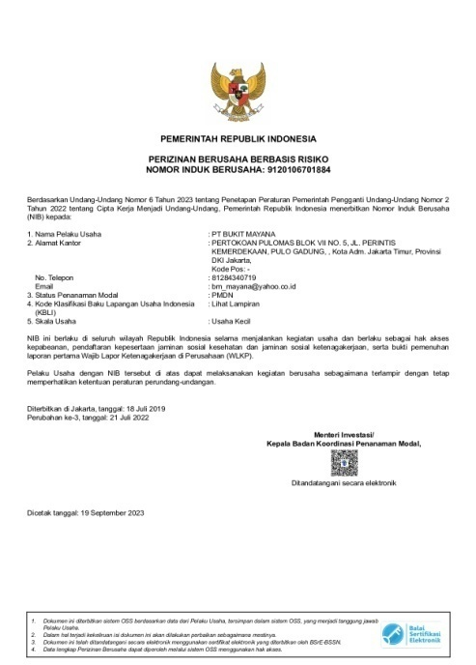
PT.BUKIT MAYANA
17

Slide 20
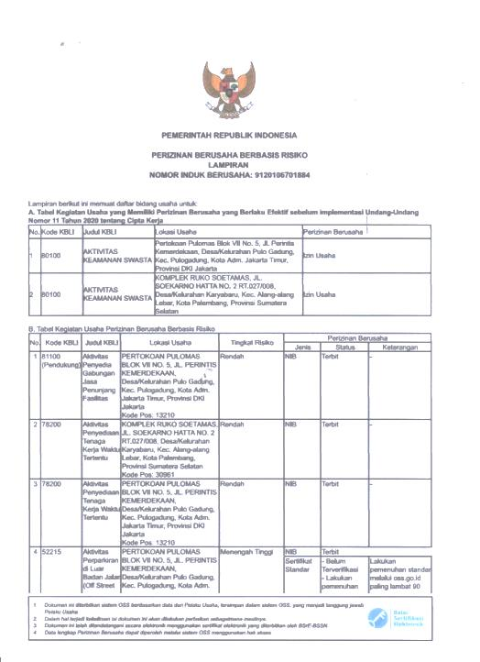
PT.BUKIT MAYANA
18

Slide 21
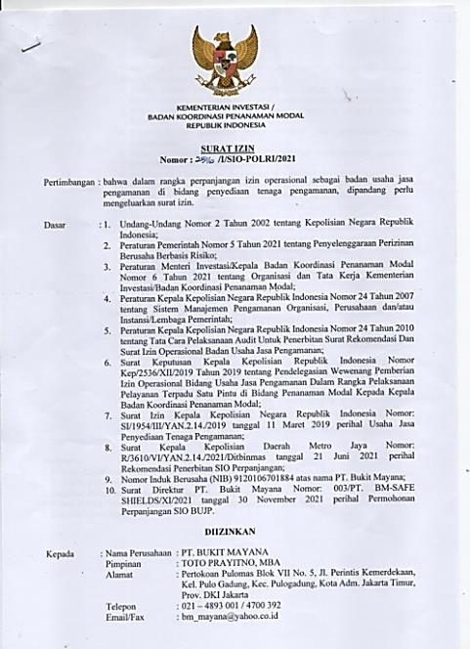
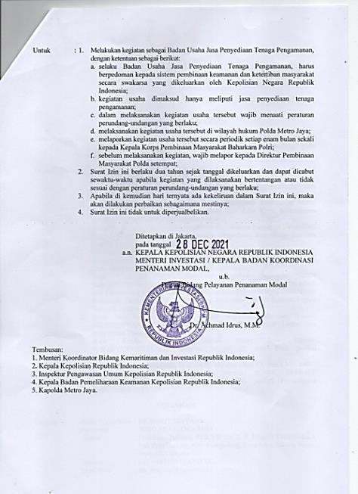
PT.BUKIT MAYANA
19

Slide 22
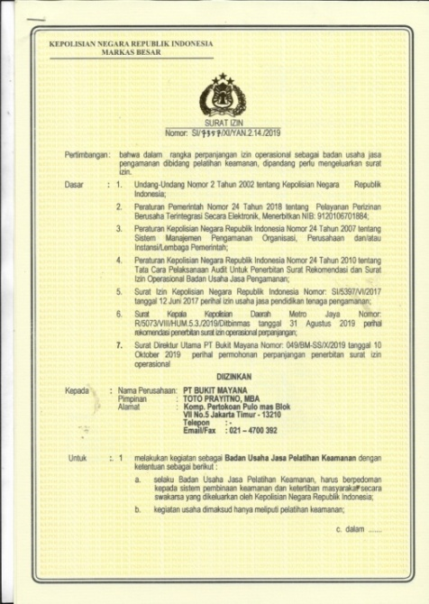
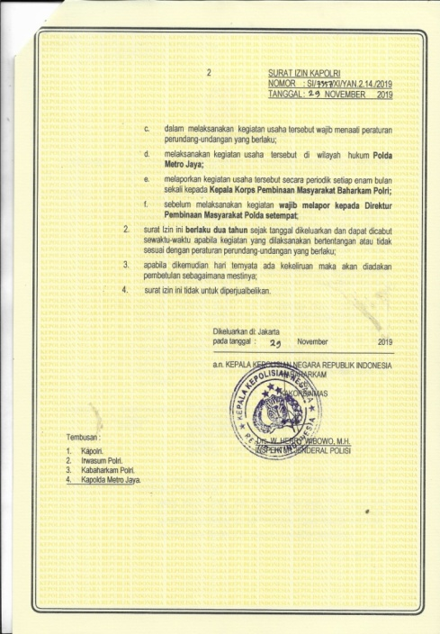
PT.BUKIT MAYANA
20

Slide 23
PT.BUKIT MAYANA
21

Slide 24
PT.BUKIT MAYANA
22

Slide 25
PT.BUKIT MAYANA
23

Slide 26
PT.BUKIT MAYANA
24

Slide 27
PT.BUKIT MAYANA
25

Slide 28
PT.BUKIT MAYANA
26

Slide 29
PT.BUKIT MAYANA
27

Slide 30
PT.BUKIT MAYANA
28

Slide 31
PT.BUKIT MAYANA
HEAD OFFICE
Rukan Pulomas Blok VII No. 05
Jl. Perintis Kemerdekaan Jakarta 13210
Phone : (021) 4893001, 4711182
OPERATIONAL OFFICE
Rukan Pulomas Blok V No. 02
Jl. Perintis Kemerdekaan Jakarta 13210
OPERATIONAL OFFICE PALEMBANG
Jl. SUKARNO HATTA NO. 02
RT. 27 / RW. 08 KELURAHAN KARYA BARU
KECAMATAN ALANG LEBAR
KOTA PALEMBANG
PHONE : (0711) 7421683
HP 0818-0662-8143
EMAIL : safeshiledspalembang@yahoo.co.id
Website : www.safeshields.com + email : safe_shields@yahoo.co.id
29

